Slide 1

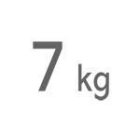


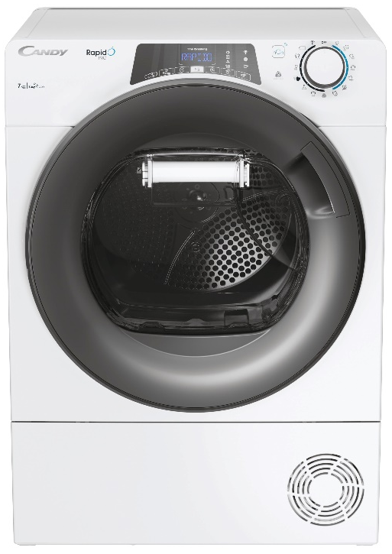
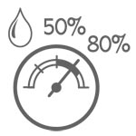

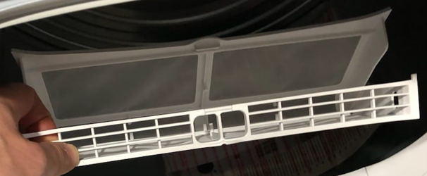

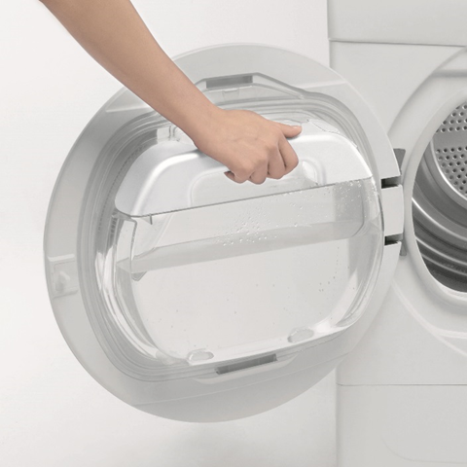



RP4 H7A2TRE-S
Kondenzační sušička s tepelným čerpadlem RapidÓ PRO SLIM
6 rychlých cyklů, Wifi + Bluetooth, A++, tichý chod 67 dB(A), dotykový displej v CZ i SK, Woolmark Apparel Care
Kapacita bavlna (kg) 7
Energetická třída A++
Spotř. en. Program bavlna plná náplň (kWh) 1,8
Spotř. en. Program bavlna částečná náplň (kWh) 1,08
Roční spotř. energie (kWh/rok) 230
Doba sušení Program bavlna Do skříně plná náplň (min) 230
Hlučnost sušení (dB(A)) 67
Technologie
Wifi + Bluetooth připojení - možnost ovládat pračku přes aplikaci hON se širokou škálou dodatečných informací a funkcí:
Stahování nových funkcí a cyklů; Kontrolní cyklus; Statistiky čerpání energie
Tipy a triky; Průvodce chybovými hláškami a uživatelský návod
6 Rychlých programů do 90 min
Kompatibilní s hlasovými aplikacemi Alexa (Amazon) a Google (pouze v ENG, ITA, FRA, ESP, GER, RUS)
Systém tepelného čerpadla se zdokonalenou konstrukcí a prouděním vzduchu (o 10% kratší doba sušení)
Senzorové sušení - 4 úrovně: Extra suché, Do skříně, Na ramínko, K žehlení
Časované sušení: 60 – 220 min, Ochlazování na konci cyklu
Programy
14 programů základních + Wifi programy
Osvětlení, Denní 45 min, Úsporný 30 min, Osvěžení, Sport Plus, Zmírnění pomačkání, Malá náplň, Vlna - Woolmark Apparel Care certifikace, Košile, Syntetika, Barevné, Džíny, Bavlna, Bílé, Wifi
Funkce
Časované sušení, Odložený start až 24 hod, Ochrana proti pomačkání, Paměť, Zablokování tlačítek, Ukazatel zanesení filtru, Ukazatel naplnění nádoby na vodu
Konstrukce
Hloubka pouhých 46,5 cm – možnost kombinace se SLIM pračkou
Dotykový displej - ergonomické ovládání
6 místný textový displej v CZ i SK
Easy Case - Nádoba na vodu umístěná ve dvířkách; Objem nádoby na vodu 5 l
Není možné napojení na odpad; Umístění pantů vlevo
Galvanizovaný buben s obousměrným otáčením; Objem bubnu 80 l
Polohovatelné nožičky; Prosklená dvířka
Otevírací filtr na textilní prach v bubnu – snadné čištění
Bezpečnost
Bezpečnostní zámek dveří
Ovládání
přes aplikaci
hOn díky připojení
k Wifi
46,5 cm
Tepelné čerpadlo - energetická úspora
Senzorové sušení dle zbytkové vlhkosti
Otevírací filtr na textilní prach
Easy Case nádoba na vodu ve dvířkách
Logistická data
Kód 31102639
EAN 8059019064000
Barva Bílá s antracitovými dvířky
Rozměry výrobku v x š x h (mm) 850 x 600 x 465
Čistá váha výrobku (kg) 37,5
Rozměry balení v x š x h (mm) 900 x 650 x 540
Hmotnost s obalem (kg) 39
Certifikace Woolmark
pro šetrné sušení vlny
SLIM
46,5 cm
Možné kombinovat se SLIM pračkou

